Slide 1
Φυσικοθεραπεία σε ειδικές πληθυσμιακές μονάδες
Ανοικτά Ακαδημαϊκά Μαθήματα στο ΤΕΙ Αθήνας
Ενότητα 2: Θεραπευτική Άσκηση
ΦΥΣΙΟΛΟΓΙΑ ΚΑΙ ΕΙΔΙΚΑ ΘΕΜΑΤΑ
Γεωργία Πέττα
Τμήμα Φυσικοθεραπείας
Το περιεχόμενο του μαθήματος διατίθεται με άδεια Creative Commons εκτός και αν αναφέρεται διαφορετικά | Το έργο υλοποιείται στο πλαίσιο του Επιχειρησιακού Προγράμματος «Εκπαίδευση και Δια Βίου Μάθηση» και συγχρηματοδοτείται από την Ευρωπαϊκή Ένωση (Ευρωπαϊκό Κοινωνικό Ταμείο) και από εθνικούς πόρους.

Slide 2
Θεραπευτική Άσκηση Φυσιολογία της Άσκησης
Πλεονεκτήματα vs Μειονεκτήματα Διαφορετικών Τύπων Συστολής Άσκησης Αντίστασης

Slide 3
Θεραπευτική Άσκηση Ισομετρική συστολή
Άσκηση χωρίς κίνηση (όταν αυτή υποχρεωτικά δεν επιτρέπεται)
Δεν Απαιτούνται Εργαλεία
Υψηλή Ενεργοποίηση των Μυών
Μέγιστη Ισομετρική Προσπάθεια
Έντονη Αναλγητική Επίδραση
Η Αύξηση της Δύναμης Πραγματοποιείται μόνο στη Γωνία που Εφαρμόζεται
Πρόγραμμα Αποκατάστασης μόνο με Ισομετρικές Ασκήσεις δεν Νοείται

Slide 4
Θεραπευτική Άσκηση Ισοτονική συστολή
Άσκηση που Απαιτεί Κίνηση
Εκτελείται με Αλτήρες, Όργανα, Ελαστικούς Ιμάντες
Μετάπτωση Του Τύπου των Μυϊκών Ινών
Αναλγητική Δράση (<της ισομετρικής)
Περιλαμβάνει τη Σύγκεντρη και Έκκεντρη Συστολή
Άσκηση σε πολλές Αρθρώσεις Ταυτόχρονα
Κ.Κ.Α. και Α.Κ.Α.
Άσκηση με βάση το Ασθενέστερο Σημείο της Τροχιάς Κίνησης
Οι Δυνατοί Μύες Συμπαρασύρουν τους Αδύνατους
Αδυναμία Μέτρησης Έργου και Ισχύος

Slide 5
Θεραπευτική Άσκηση Ισοκινητική συστολή
Ειδικευμένη Άσκηση
Προσαρμοσμένη Αντίσταση
Ασφάλεια
Μέτρηση της Δύναμης
Άσκηση Ασθενών Μυών
Περιλαμβάνει τη Σύγκεντρη και Έκκεντρη Συστολή
Μέτρηση Ροπής, Έργου και Ισχύος
Μέτρηση σε ένα επίπεδο και ένα άξονα
Άσκηση σε Α.Κ.Α. κυρίως
Κόστος

Slide 6
Θεραπευτική Άσκηση Αδροί κανόνες στην εκτέλεση των ασκήσεων

Slide 7
Θεραπευτική Άσκηση Πρόληψη για την αποφυγή επιπλοκών
Κάθε πρόγραμμα άσκησης θα πρέπει να ξεκινά με:
α) την προθέρμανση
β) να συνεχίζει με την τεχνική και
γ) να τελειώνει με την αποθέρμανση
(Roy S., Irvin R., 1983)

Slide 8
Θεραπευτική Άσκηση Ισομετρική Άσκηση
Ζητάμε από τον Ασθενή τη Μέγιστη Δύναμη
Ασκούμε σε πολλές γωνίες
Διατηρούμε κάθε Συστολή Τουλάχιστον για 5 δευτερόλεπτα με μέγιστο τα 10
Ανάμεσα στις Συστολές Παύση για χρονικό διάστημα Διπλό του Χρόνου που Αναλώθηκε στην Άσκηση

Slide 9
Θεραπευτική Άσκηση -Ισοτονική Άσκηση
Αξιολόγηση της Υπάρχουσας Μυϊκής Δύναμης με βάση τα 10 Μ.Α.Ε. (Μέγιστος Αριθμός Επαναλήψεων)
Επιλογή Προγράμματος Άσκησης (Delorme, Oxford κ.ά.)
Χρόνος Παύσης ο Διπλός της Άσκησης
Επαναλήψεις στην Προαποφασισμένη Τροχιά Κίνησης

Slide 10
Θεραπευτική Άσκηση Πλειομετρική Επανεκπαίδευση
Εννοείται το ιδιαίτερο πρόγραμμα για τη βελτίωση της Έκκεντρης (Πλειομετρικής) Συστολής.
Περιλαμβάνει το Κύκλο Βράχυνσης - Διάτασης

Slide 11
Θεραπευτική Άσκηση Όγκος πλειομετρικής άσκησης
Εμπειρία στη πλειομετρική προπόνηση | Όγκος έναρξης άσκησης
Αρχάριος (χωρίς προηγούμενη εμπειρία) | 80 – 100
Μέσος (προηγούμενη εμπειρία) | 100 – 120
Προχωρημένος (σημαντική προηγούμενη εμπειρία, συνήθως αθλητές) | 120 -140

Slide 12
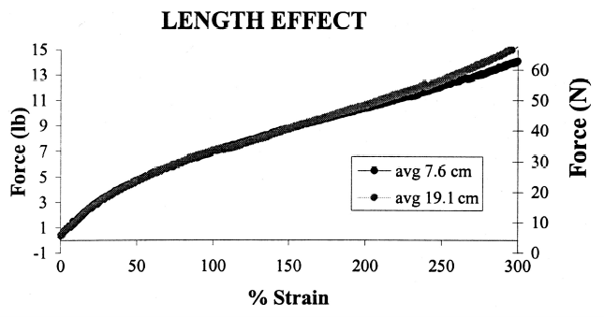
Θεραπευτική Άσκηση Ελαστικοί Ιμάντες

Slide 13
Θεραπευτική Άσκηση Αξιολόγηση - 1η μέτρηση
Τυποποιημένες θέσεις & οδηγίες
American society ht 1981
Mathiowetz 1984,5,6
Apfel 1994
Su c.Y 1995
Hanten 1999

Slide 14
Θεραπευτική Άσκηση Πρόγραμμα ασκήσεων
Προθέρμανση
Αυτοδιάταση
Βασικό πρόγραμμα 1
Βασικό πρόγραμμα 2
Αυτοδιάταση
Medical school University of Ohaio 2004

Slide 15
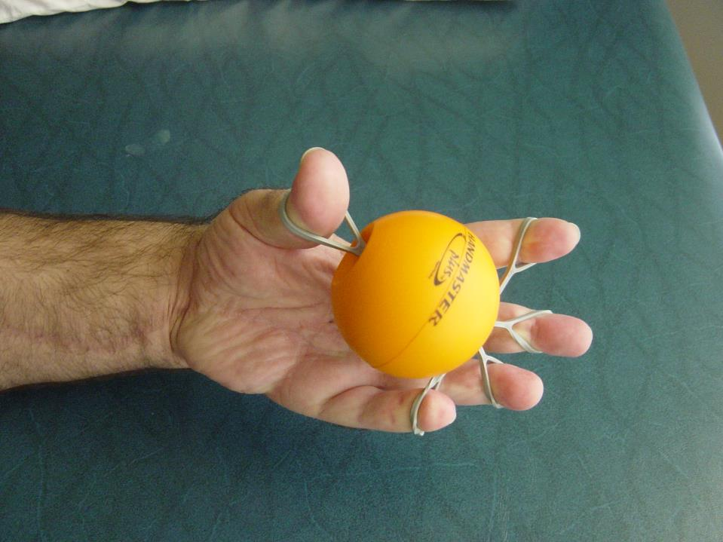

Slide 16
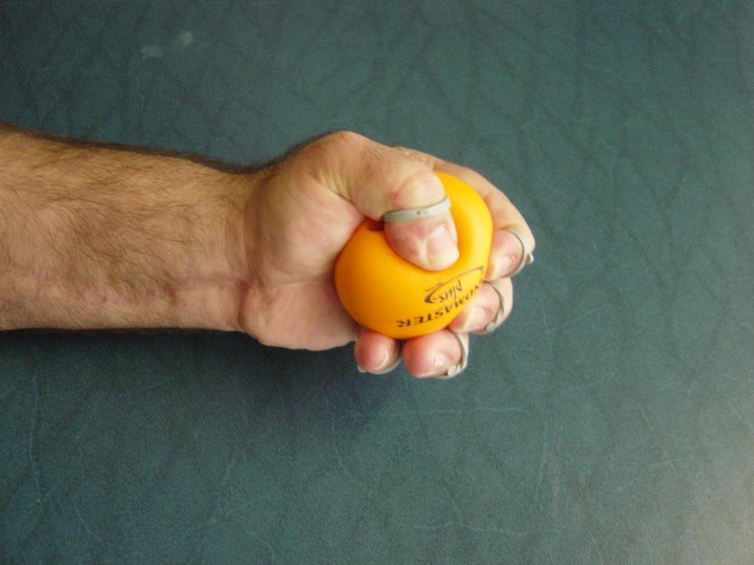

Slide 17
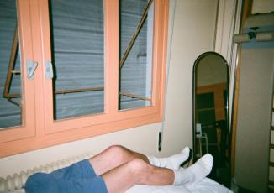
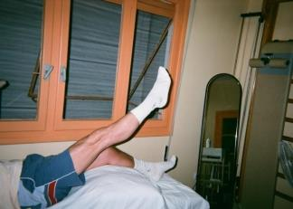
Θεραπευτική Άσκηση δεν είναι αυτό που βλέπει ο φυσ/ης, αλλά αυτό που νοιώθει ο εξασκούμενος

Slide 18
Θεραπευτική Άσκηση & λειτουργική αποκατάσταση
Functional exercises for neuromuscular coordination
The taping is not necessary
“overuse syndromes hand therapy approach” G.Petta Samos 2005

Slide 19
Θεραπευτική Άσκηση Εφαρμογές ανά ηλικία-προσαρμογές

Slide 20
Θεραπευτική Άσκηση Εφαρμογές ανά ηλικία-προσαρμογές

Slide 21
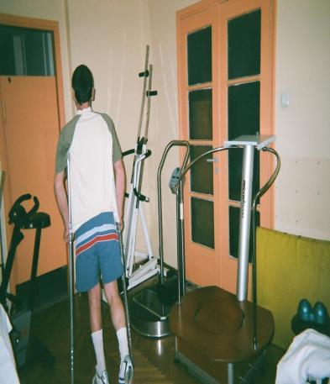
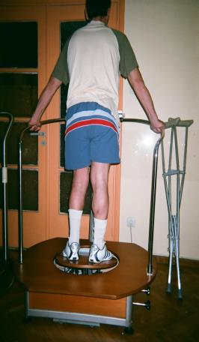
Θεραπευτική Άσκηση Εφαρμογές ανά ηλικία-προσαρμογές

Slide 22
Θεραπευτική Άσκηση Εφαρμογές ανά ηλικία-προσαρμογές
Χρώμα | Δύναμη σε 100% διάταση | Δύναμη σε 200% διάταση
κίτρινο | 3,78 Ν ~ 0,378 kgr | 6,0 N ~ 0.6 kgr
κόκκινο | 13,22 Ν ~ 1.322 kgr
πράσινο | 20,87 Ν ~ 2.087 kgr | 31.8 N ~ 3.18 kgr
μπλε | 27,19 Ν ~2.719 kgr
μαύρο | 29,55 Ν ~ 2.955 kgr | 46.9 N ~4.69 kgr
ασημί | 45,35 Ν ~ 4.535 kgr

Slide 23
Τέλος Ενότητας

Slide 24
Σημειώματα

Slide 25
Σημείωμα Αναφοράς
Copyright Τεχνολογικό Εκπαιδευτικό Ίδρυμα Αθήνας, Γεωργία Πέττα 2014. Γεωργία Πέττα. «Φυσικοθεραπεία σε ειδικές πληθυσμιακές μονάδες. Ενότητα 2: Θεραπευτική Άσκηση, Φυσιολογία και Ειδικά Θέματα». Έκδοση: 1.0. Αθήνα 2014. Διαθέσιμο από τη δικτυακή διεύθυνση: ocp.teiath.gr.

Slide 26
Σημείωμα Αδειοδότησης
Το παρόν υλικό διατίθεται με τους όρους της άδειας χρήσης Creative Commons Αναφορά, Μη Εμπορική Χρήση Παρόμοια Διανομή 4.0 [1] ή μεταγενέστερη, Διεθνής Έκδοση. Εξαιρούνται τα αυτοτελή έργα τρίτων π.χ. φωτογραφίες, διαγράμματα κ.λ.π., τα οποία εμπεριέχονται σε αυτό και τα οποία αναφέρονται μαζί με τους όρους χρήσης τους στο «Σημείωμα Χρήσης Έργων Τρίτων».
[1] http://creativecommons.org/licenses/by-nc-sa/4.0/
Ως Μη Εμπορική ορίζεται η χρήση:
που δεν περιλαμβάνει άμεσο ή έμμεσο οικονομικό όφελος από την χρήση του έργου, για το διανομέα του έργου και αδειοδόχο
που δεν περιλαμβάνει οικονομική συναλλαγή ως προϋπόθεση για τη χρήση ή πρόσβαση στο έργο
που δεν προσπορίζει στο διανομέα του έργου και αδειοδόχο έμμεσο οικονομικό όφελος (π.χ. διαφημίσεις) από την προβολή του έργου σε διαδικτυακό τόπο
Ο δικαιούχος μπορεί να παρέχει στον αδειοδόχο ξεχωριστή άδεια να χρησιμοποιεί το έργο για εμπορική χρήση, εφόσον αυτό του ζητηθεί.

Slide 27
Διατήρηση Σημειωμάτων
Οποιαδήποτε αναπαραγωγή ή διασκευή του υλικού θα πρέπει να συμπεριλαμβάνει:
το Σημείωμα Αναφοράς
το Σημείωμα Αδειοδότησης
τη δήλωση Διατήρησης Σημειωμάτων
το Σημείωμα Χρήσης Έργων Τρίτων (εφόσον υπάρχει)
μαζί με τους συνοδευόμενους υπερσυνδέσμους.

Slide 28
Σημείωμα Χρήσης Έργων Τρίτων (1/2)
Το Έργο αυτό κάνει χρήση περιεχομένου από τα ακόλουθα έργα:

Slide 29
Χρηματοδότηση
Το παρόν εκπαιδευτικό υλικό έχει αναπτυχθεί στo πλαίσιo του εκπαιδευτικού έργου του διδάσκοντα.
Το έργο «Ανοικτά Ακαδημαϊκά Μαθήματα στο ΤΕΙ Αθήνας» έχει χρηματοδοτήσει μόνο την αναδιαμόρφωση του εκπαιδευτικού υλικού.
Το έργο υλοποιείται στο πλαίσιο του Επιχειρησιακού Προγράμματος «Εκπαίδευση και Δια Βίου Μάθηση» και συγχρηματοδοτείται από την Ευρωπαϊκή Ένωση (Ευρωπαϊκό Κοινωνικό Ταμείο) και από εθνικούς πόρους.

